Slide 1
Лекція №3
ОПТИМИЗАЦІЯ КОМПЛЕКСІВ МАШИН І СТРУКТУРИ МАШИНО-ТРАКТОРНОГО ПАРКУ
Доц. Мовчан Віталій Федорович
Ас. Ігнатьєв Є.І.

Slide 2
Оцінка сільськогосподарських машин і знарядь повинна проводитися з різних точок зору як-то:
агрономічна;
механічна (теоретична);
технічна (конструкційна);
економічна;
виробнича;
експлуатаційна.

Slide 3
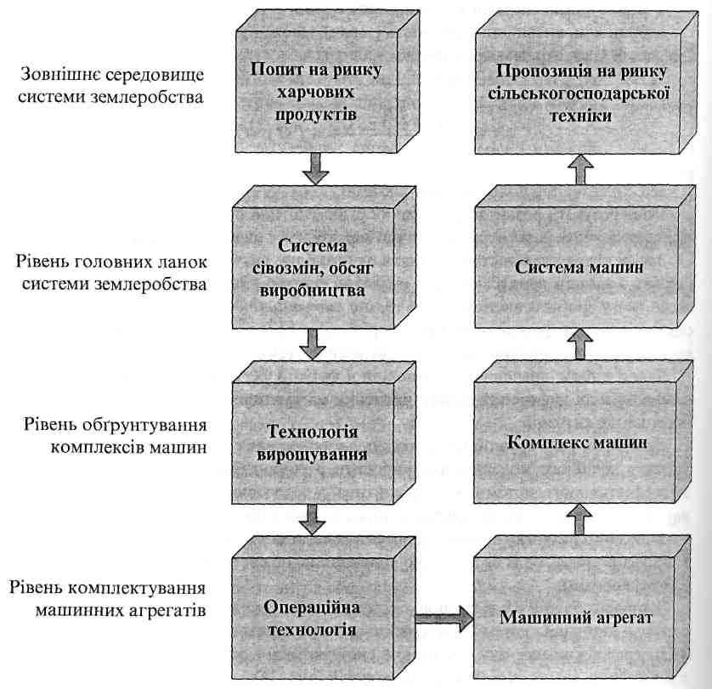
Причинно-наслідкова діаграма в розрізі ієрархії відношень "технологія —► техніка”

Slide 4
Основи моделювання сівозмін господарств
Чинники які впливають на с.-г. культури:
хімічні (X)
фізичні (Ф)
біологічні (Б)
економічні (Е)

Slide 5
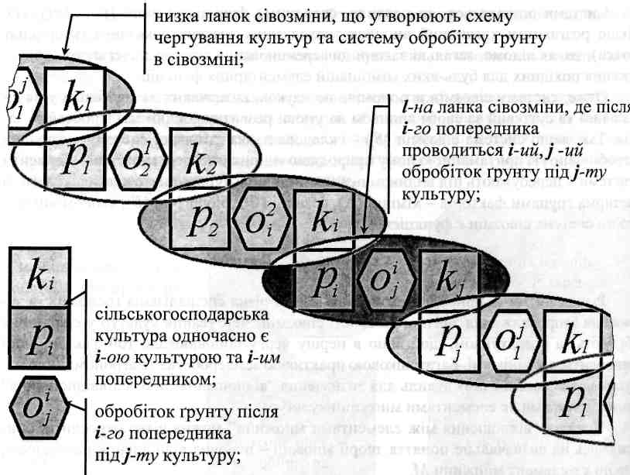
Виявлення причинно-наслідкових зв'язків між системами сівозмін та обробітку ґрунту.

Slide 6
Основні поняття оптимізації МТП та методи моделювання машиновикористання в рослинництві
У більшості випадків поняття "найкращий" може бути виражене кількісно:
максимальна продуктивність;
мінімальні втрати врожаю;
мінімальні витрати;
максимальний коефіцієнт корисної дії тощо.

Slide 7
Методи обґрунтування та оптимізації МТП поділяються на:
аналітичні;
чисельні;
графічні.

Slide 8
Економіко-математична модель задачі обґрунтування оптимального складу МТП
Має наступні обмеження:
виконання річного обсягу робіт в оптимальний термін відповідно до агротехнічних, зоотехнічних та інших вимог;
кількість використовуваних машин не повинна перевищувати їх загального числа;
чисельність механізаторів повинна бути точно визначеною.

Slide 9
Графічний метод розрахунку складу МТП
Графічному методові розрахунку складу МТП відповідають моделі процесу його використання, в яких критерій мінімуму приведених затрат змінений вимогою максимально рівномірного завантаження тракторів протягом виробничого циклу вирощування сільськогосподарських культур.

Slide 10
Визначення раціонального складу МТП господарства графічним методом
Виконують у такій послідовності:
визначають обсяг та строки проведення польових механізованих робіт;
розраховують потребу в агрегатах для виконання окремих технологічних операцій запланованого обсягу робіт;
будують графіки використання тракторів та сільськогосподарських машин;
визначають потребу господарства в техніці.

Slide 11

Затрати праці, коштів, енергії та ін. на виконання технологічної операції
де: Rj - затрати на весь обсяг робіт на j операції;
rij - годинні затрати при роботі його агрегату на j-й операції;
Wij - годинна продуктивність j-го агрегата на j-й операції, га (т, ткм);
Өj - обсяг робіт на j- ш операції, га (т, т-км).

Slide 12
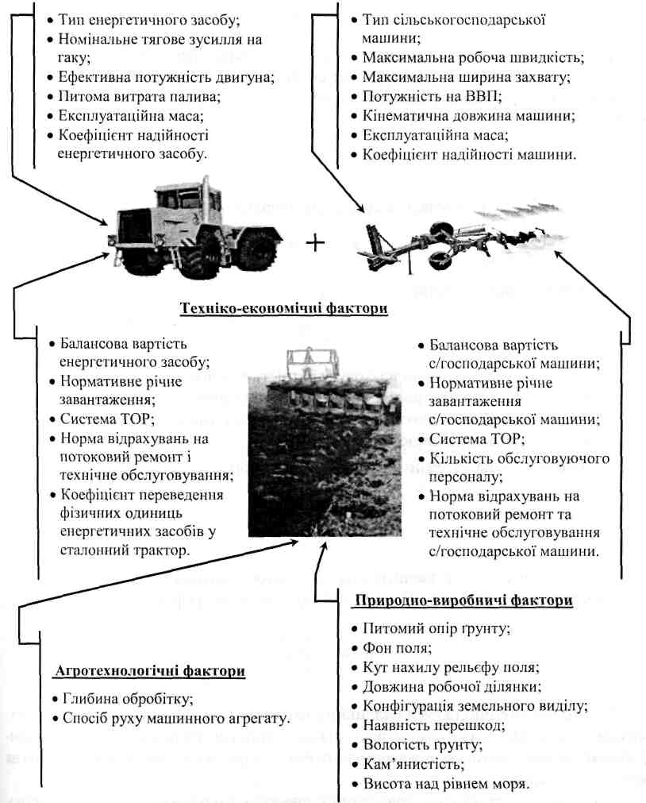
Фактори впливу на експлуатаційні параметри машинних агрегатів та комплексів машин.
Технічні фактори

Slide 13
Фактори впливу на експлуатаційні параметри машинних агрегатів та комплексів машин.
Техніко-економічні фактори

Slide 14
Фактори впливу на експлуатаційні параметри машинних агрегатів та комплексів машин.

Slide 15

Обсяг робіт при виконанні j-oї операції дорівнює:
де: Sk - площа вирощування даної сільськогосподарської культури, га;
kj - коефіцієнт, який враховує обсяг робіт на одиниці площі.

Slide 16



Коефіцієнт kj визначається таким чином: для технологічних операцій
• для навантажувально-розвантажувальних
операцій:
• для транспортних операцій:

Slide 17
Визначення кількості агрегатів
http://mvz.inf.ua

Slide 18
Дякую за увагу!!!
http://mvz.tsatu.edu.ua

